Slide 1
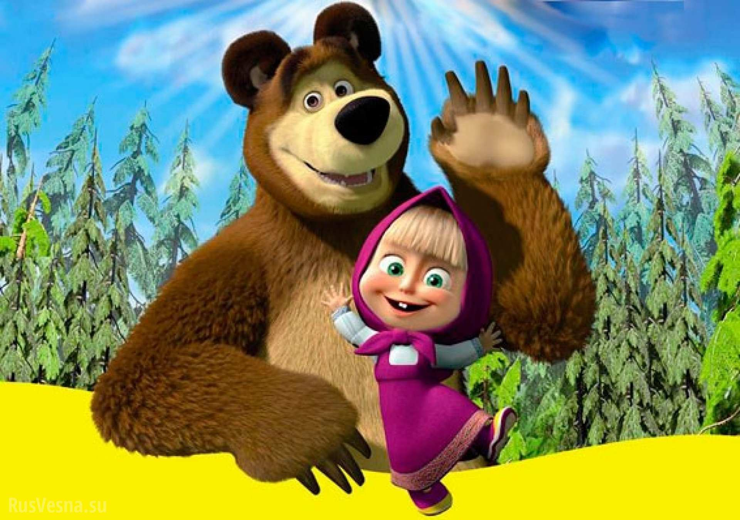
Мы пришли колядовать!
Выполнили: Городковец В.А.
Гаевская Е.А.
29.01.2018

Slide 2
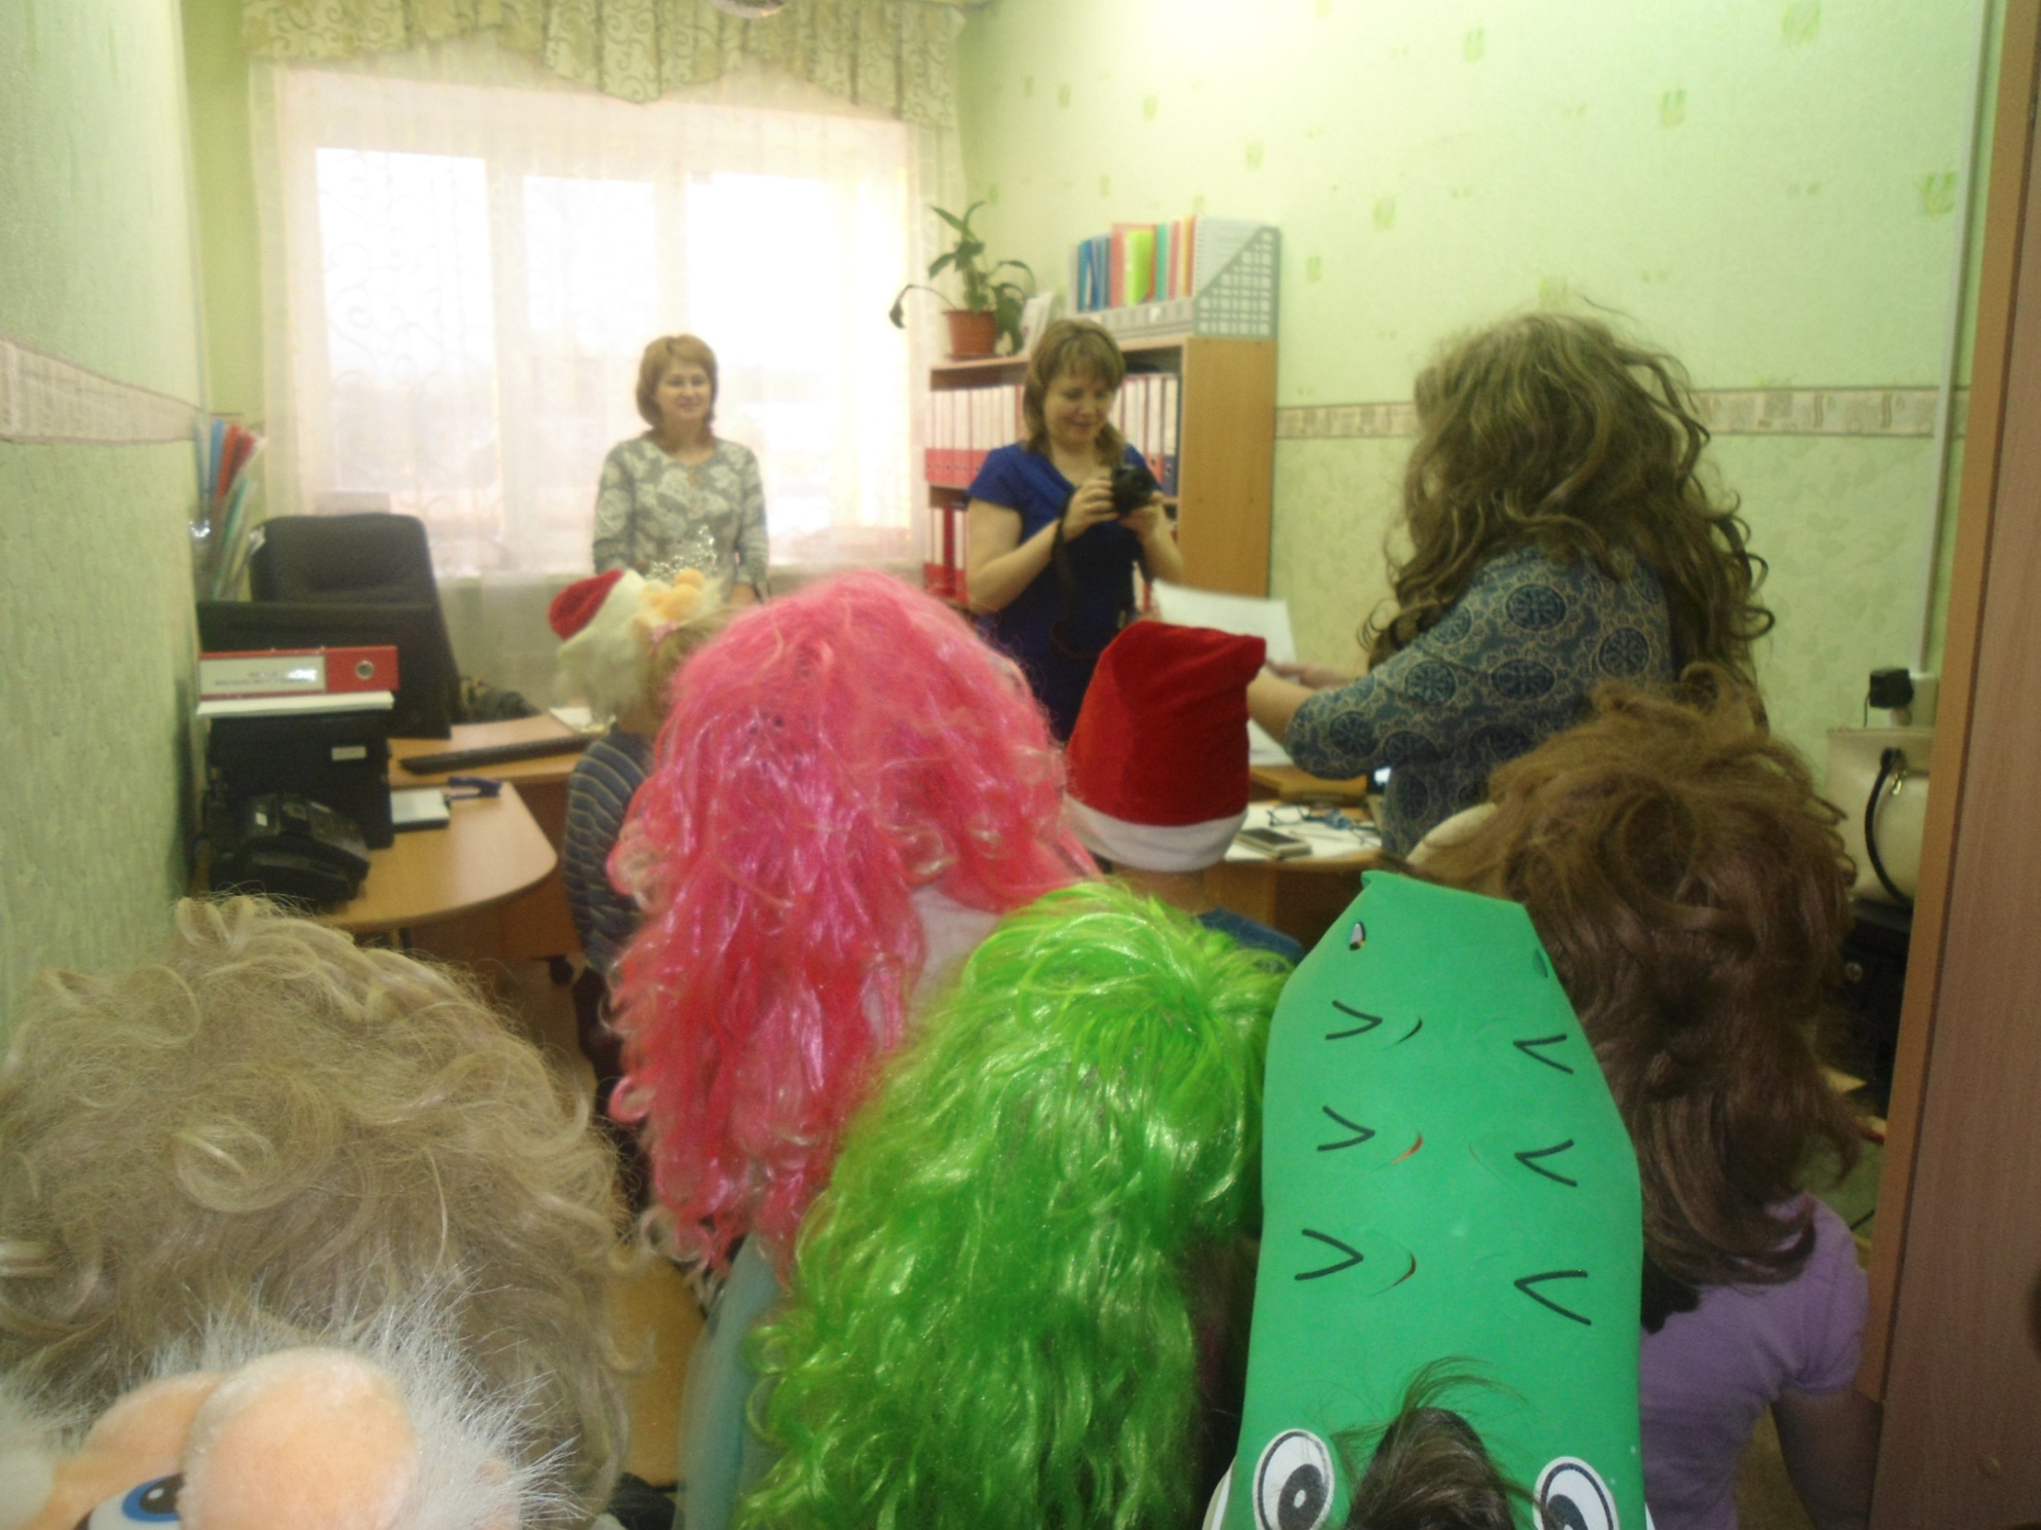
Коляда, коляда!
Отворяйте ворота!
Открывайте сундучки!
Доставайте пятачки!

Slide 3
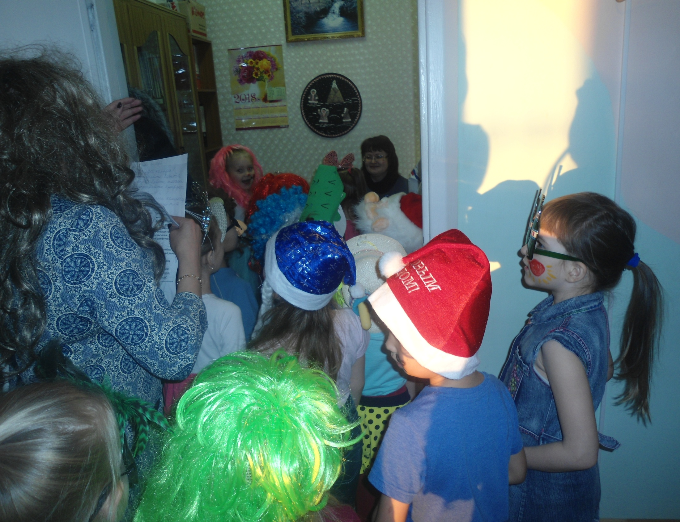
Пришла коляда накануне Рождества,
Дай бог тому кто в этом дому,
Всем людям добрым желаем:
Золота, серебра, пышных пирогов,
Мягоньких блинов, доброго здоровья, маслица коровья!

Slide 4
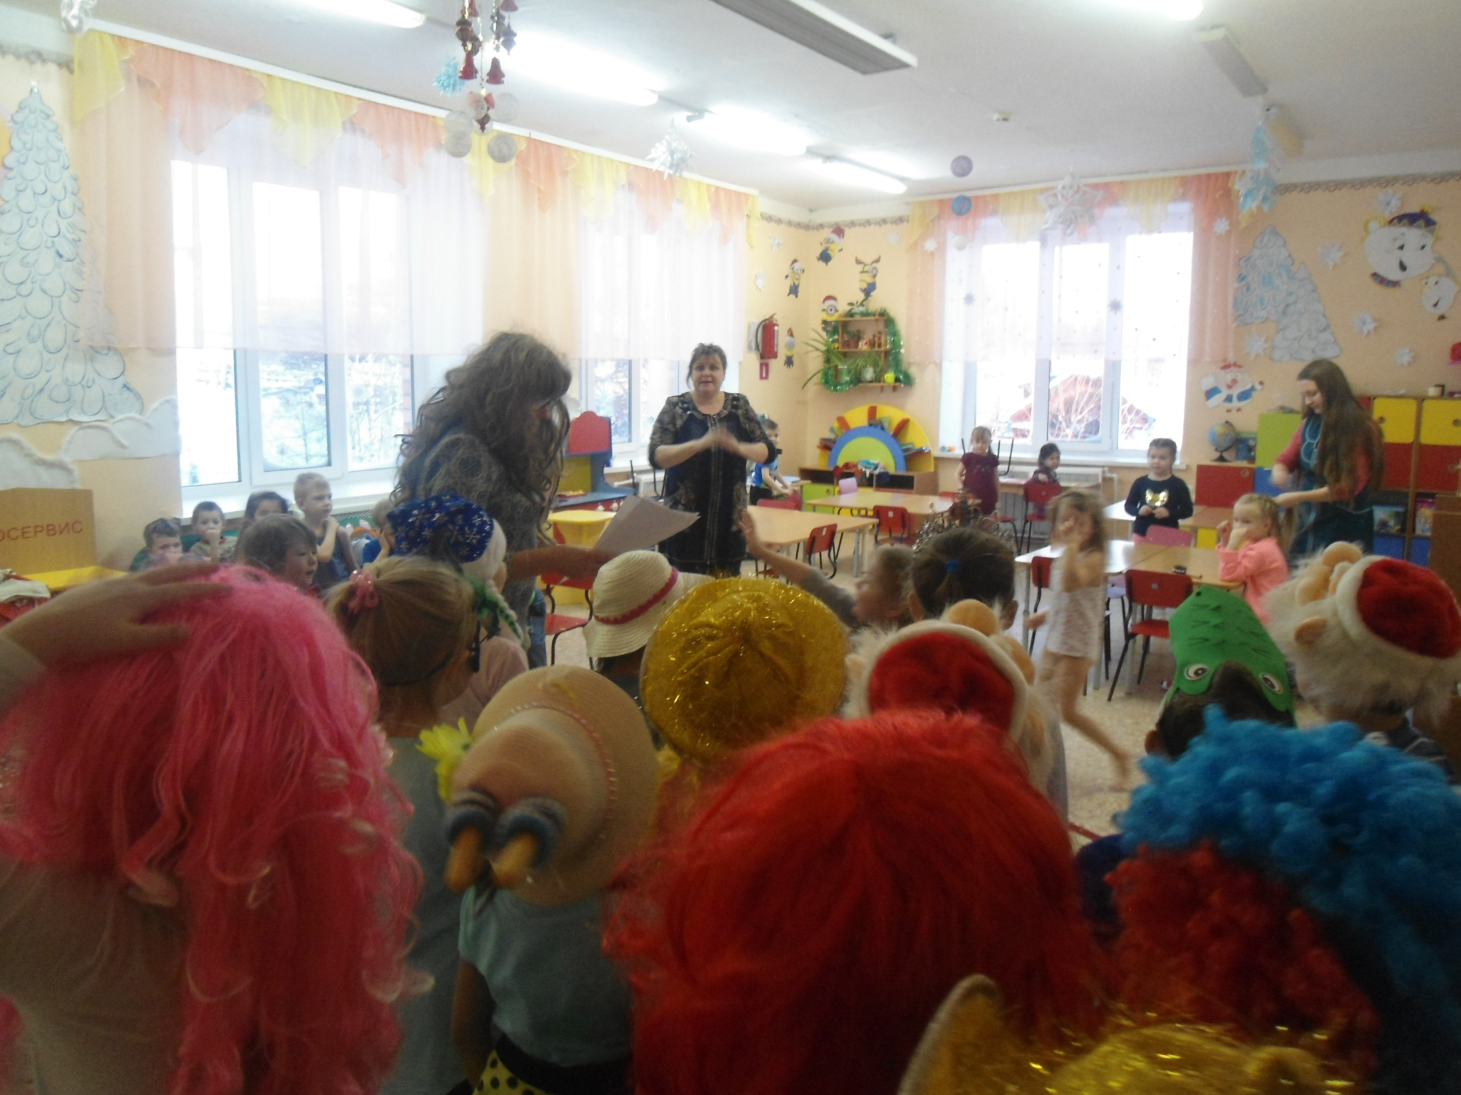
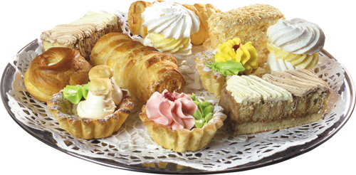
Колядую, колядую
Я зайду в избу любую.
Попрошу хозяйку:
— Вкусности давай-ка!

Slide 5
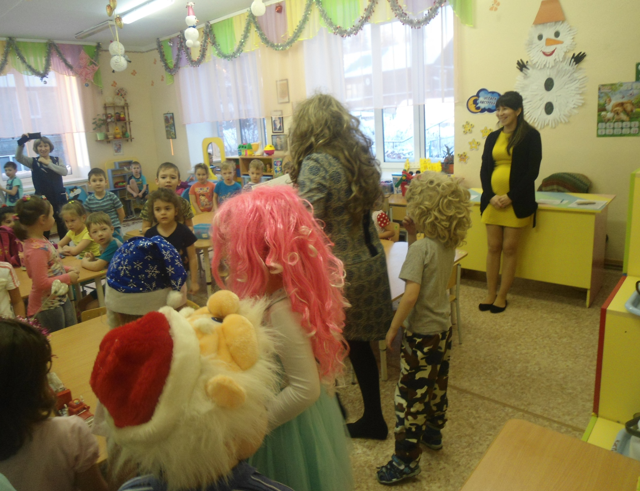
,
Коляда, коляда…
Нам и горе не беда.
Бог здоровья даст сполна.
Будут полны закрома!
!

Slide 6
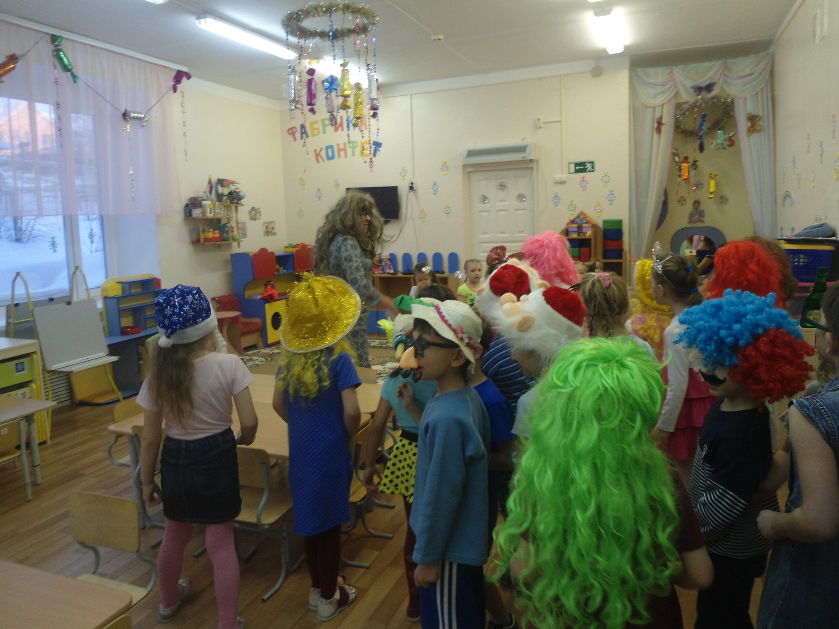
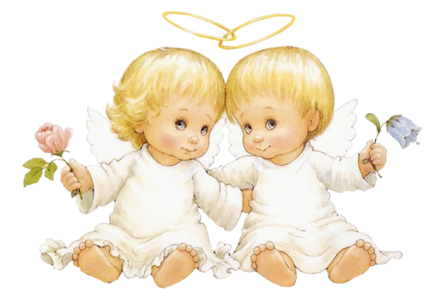
Коляда, коляда…
Ничего, что холода.
Я здоров, в мороз пойду,
Искупаюсь я в пруду!

Slide 7
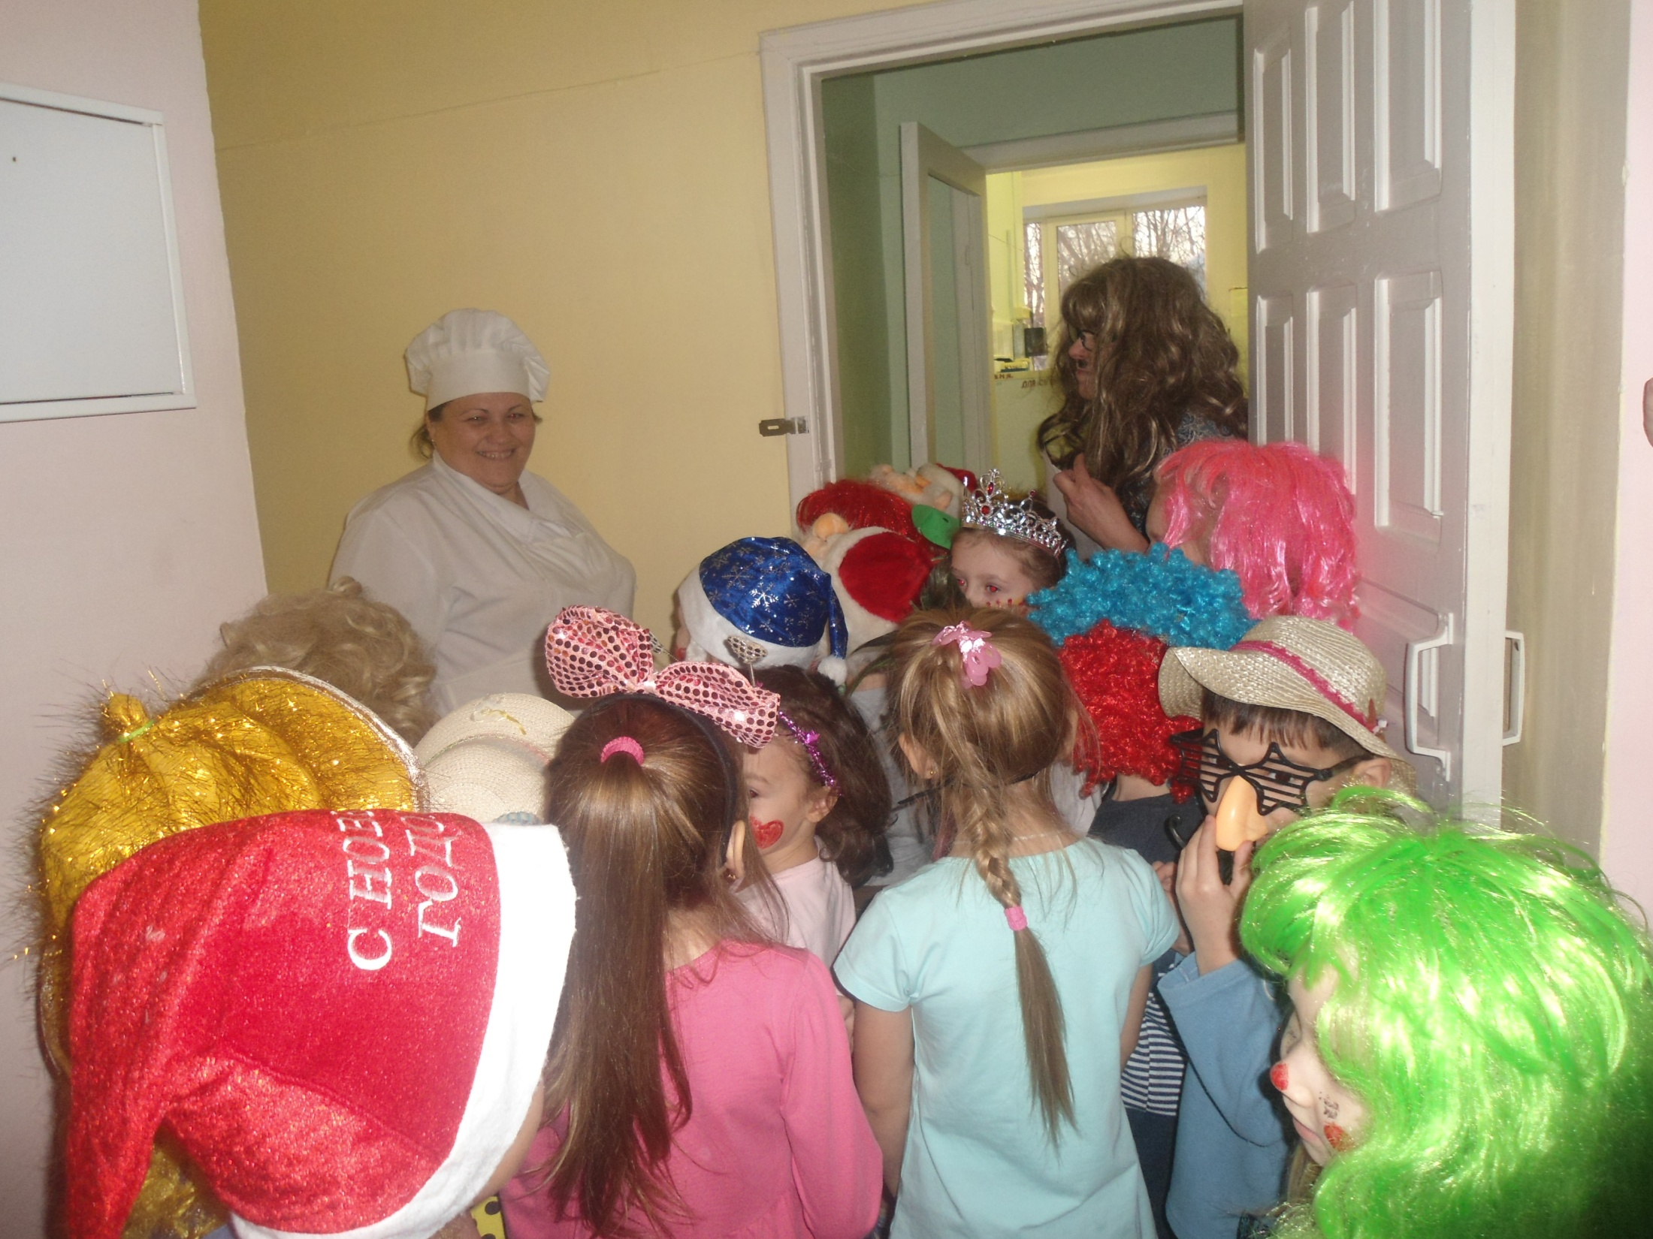
Коляда, коляда…
На столе – свеча, еда.
Мило елочка сияет.
Всех Господь благословляет!

Slide 8
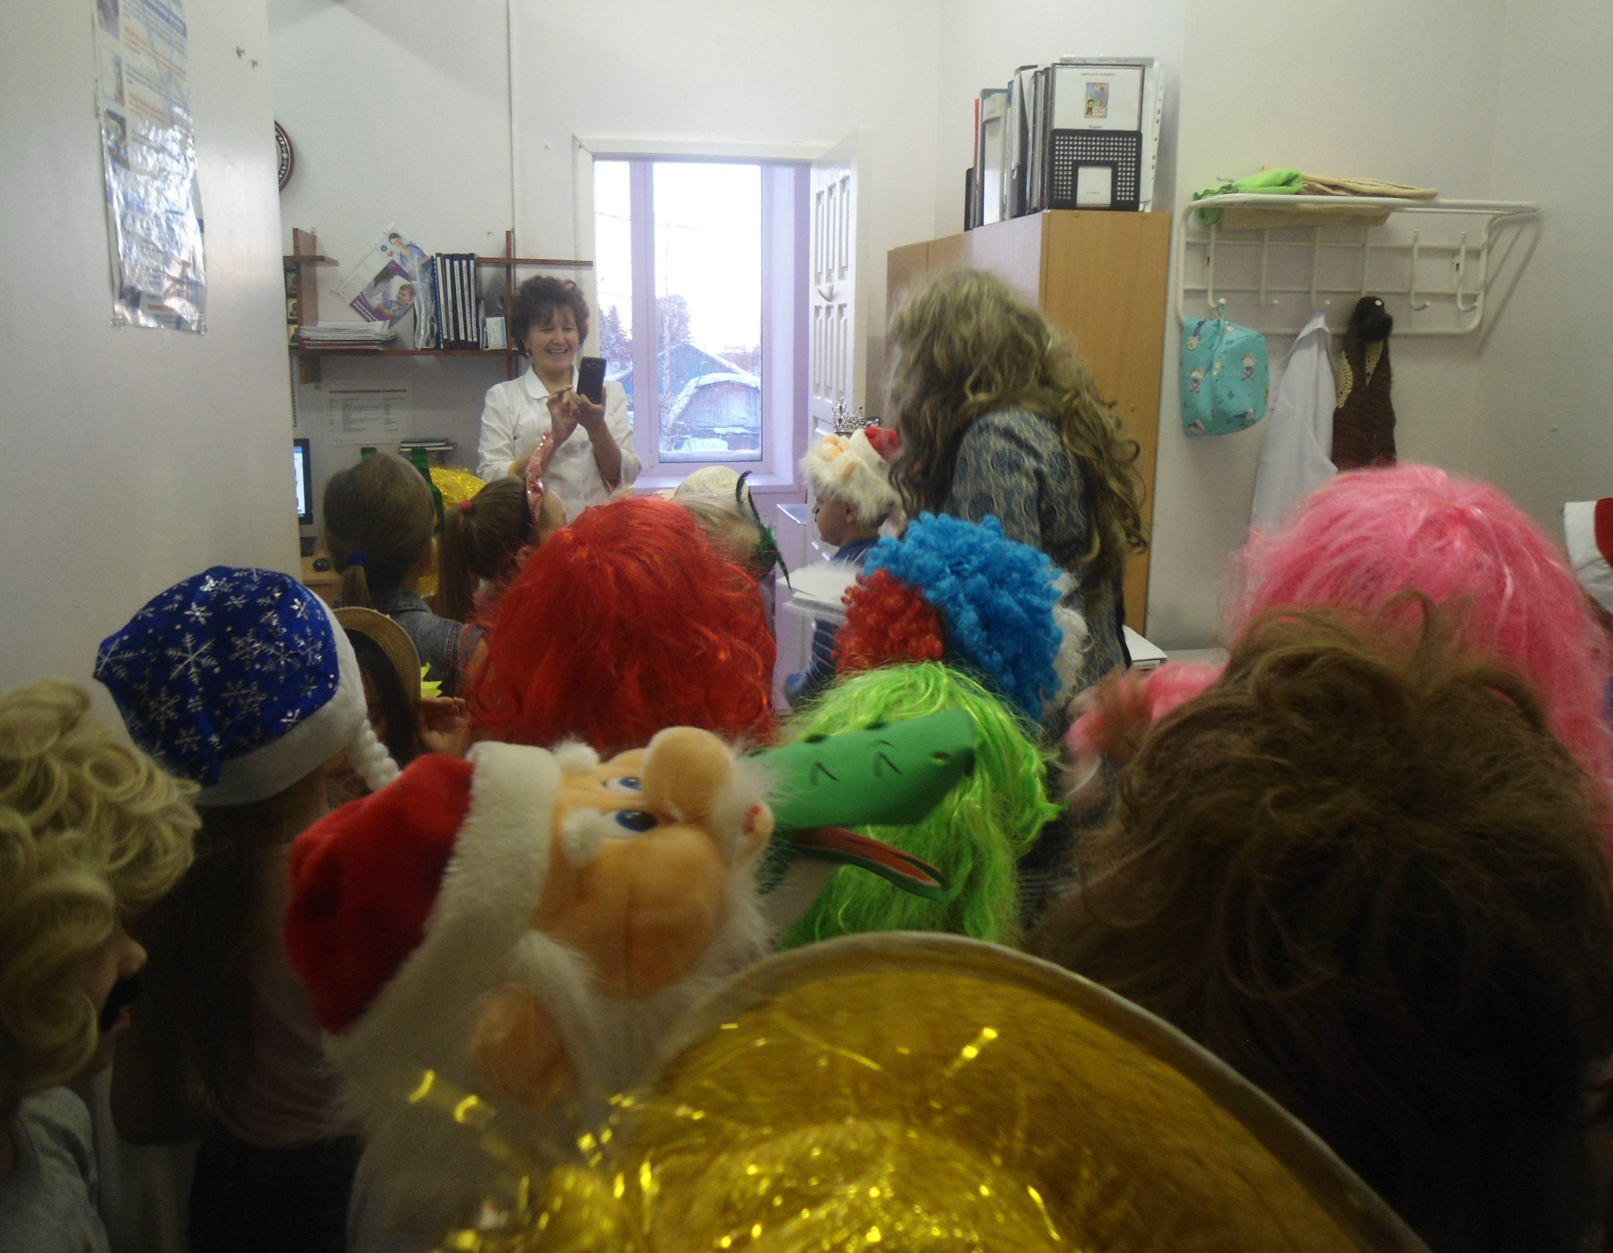
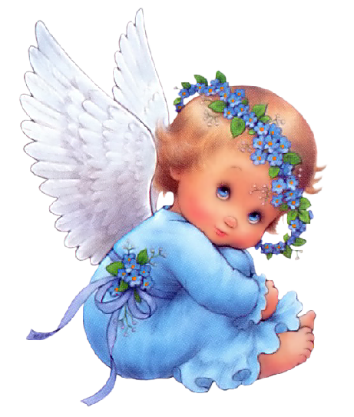
Коляда, коляда…
Нам и горе не беда.
Бог здоровья даст сполна.
Будут полны закрома!

Slide 9
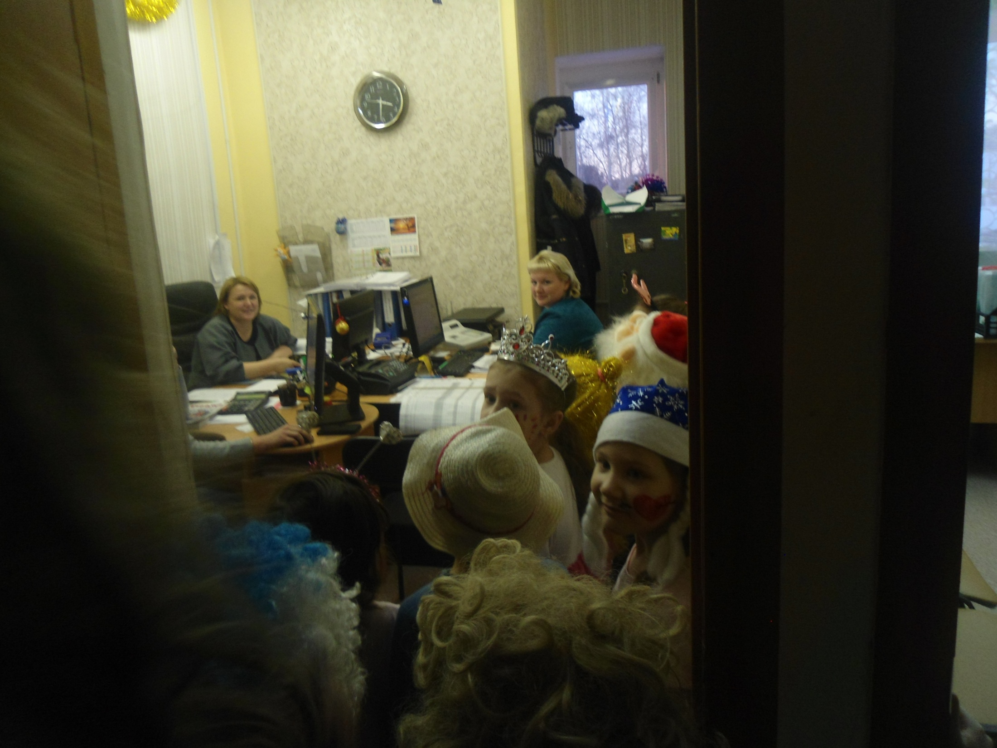
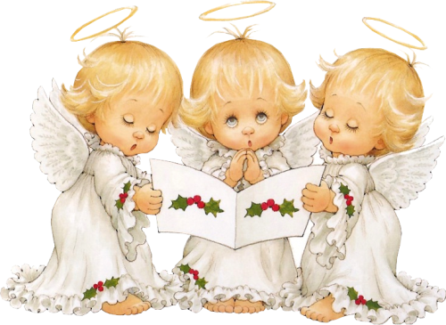
Хулиганит коляда,
На большие холода.
Дайте денег — он уйдет,
Ничего не заберет.

Slide 10
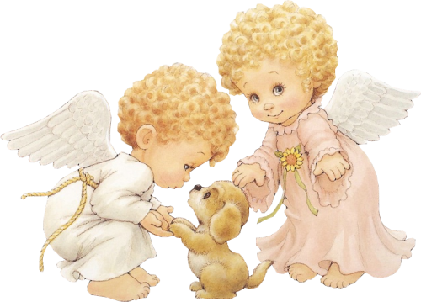
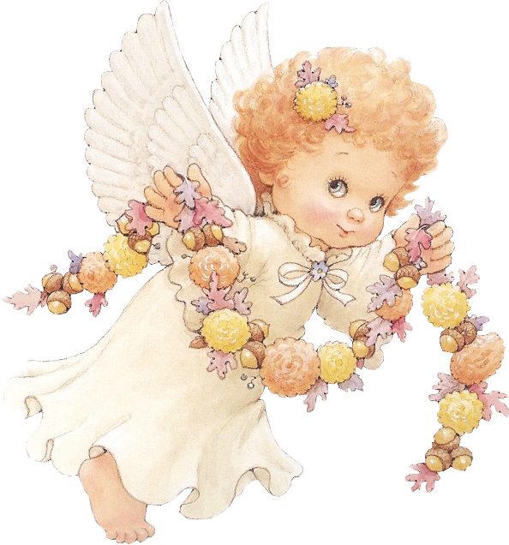
Спасибо за внимание!

